Slide 1

Hóa học 10
Chủ đề 3
Bài 10: Liên kết ion

Slide 2


Ấn để đến trang sách

Slide 3

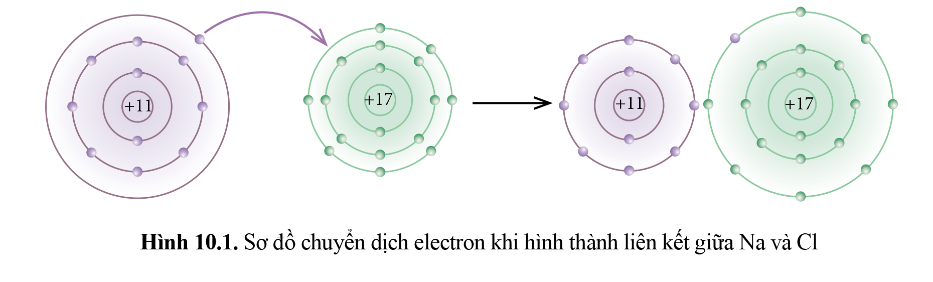
Phát biểu nào dưới đây phù hợp với sơ đồ phản ứng ở Hình 10.1?
(1) Nguyên tử Na nhường, nguyên tử Cl nhận electron để trở thành các ion.
(2) Nguyên tử Na và Cl góp chung electron để trở thành các ion.

Slide 4

Ấn để đến trang sách

Slide 5



NỘI DUNG BÀI HỌC
I. Khái niệm và sự hình thành liên kết ion
II. Tinh thể ion

Slide 6
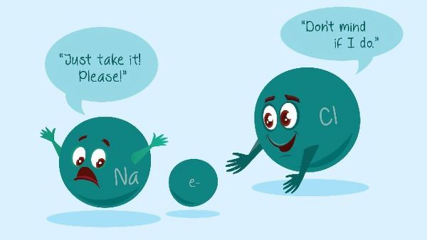
I. Khái niệm và sự hình thành liên kết ion

Slide 7
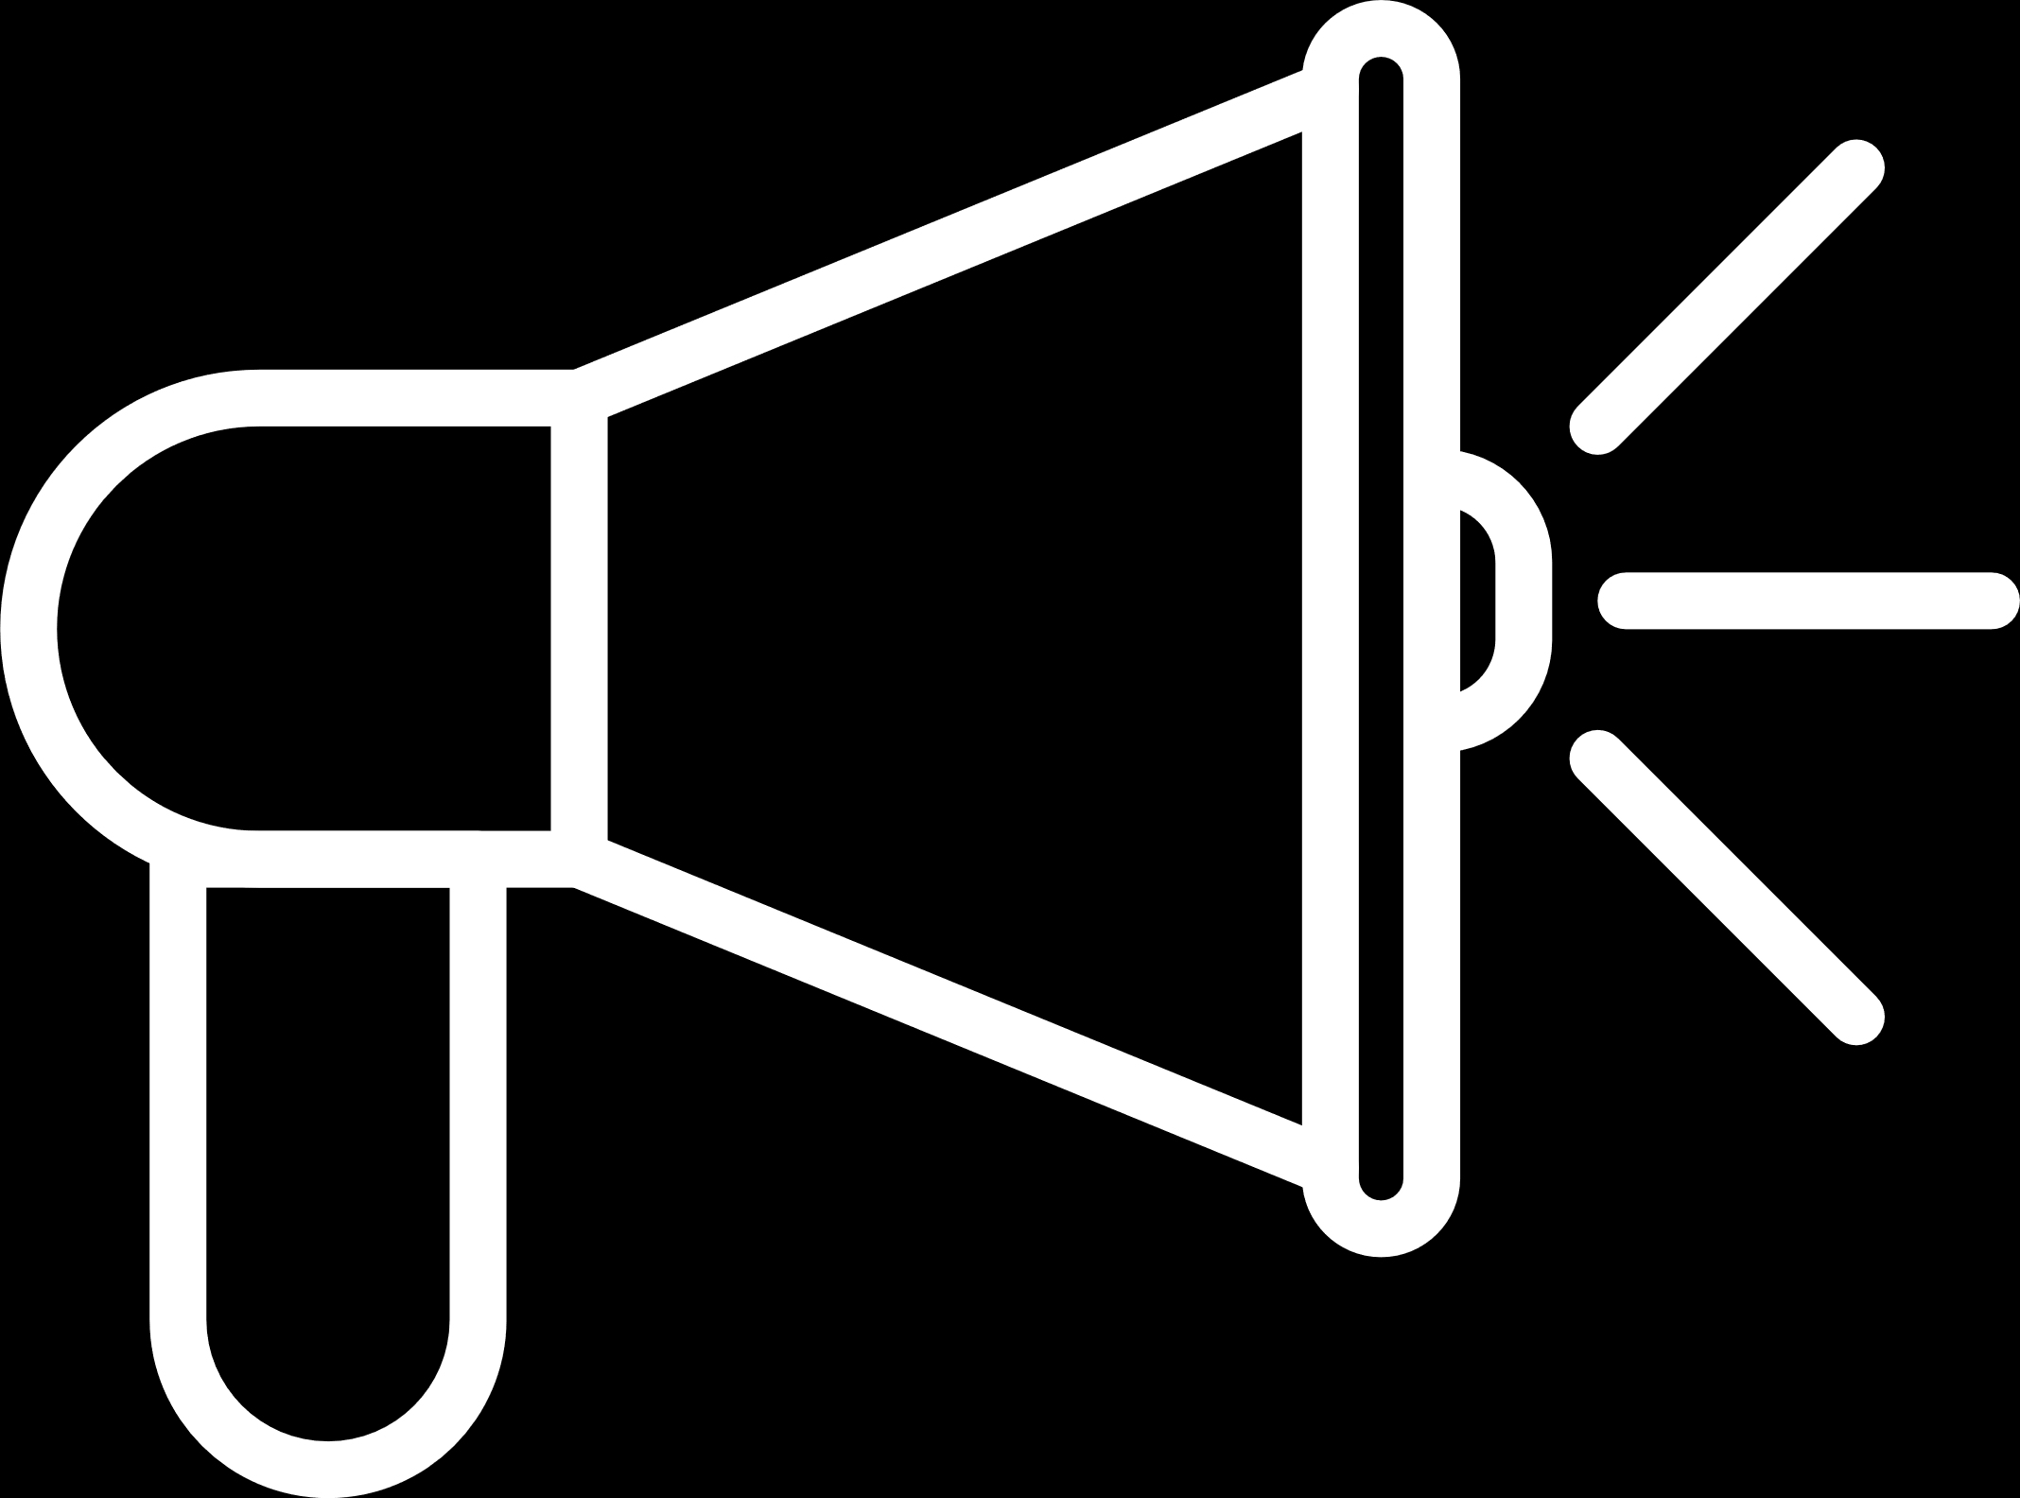
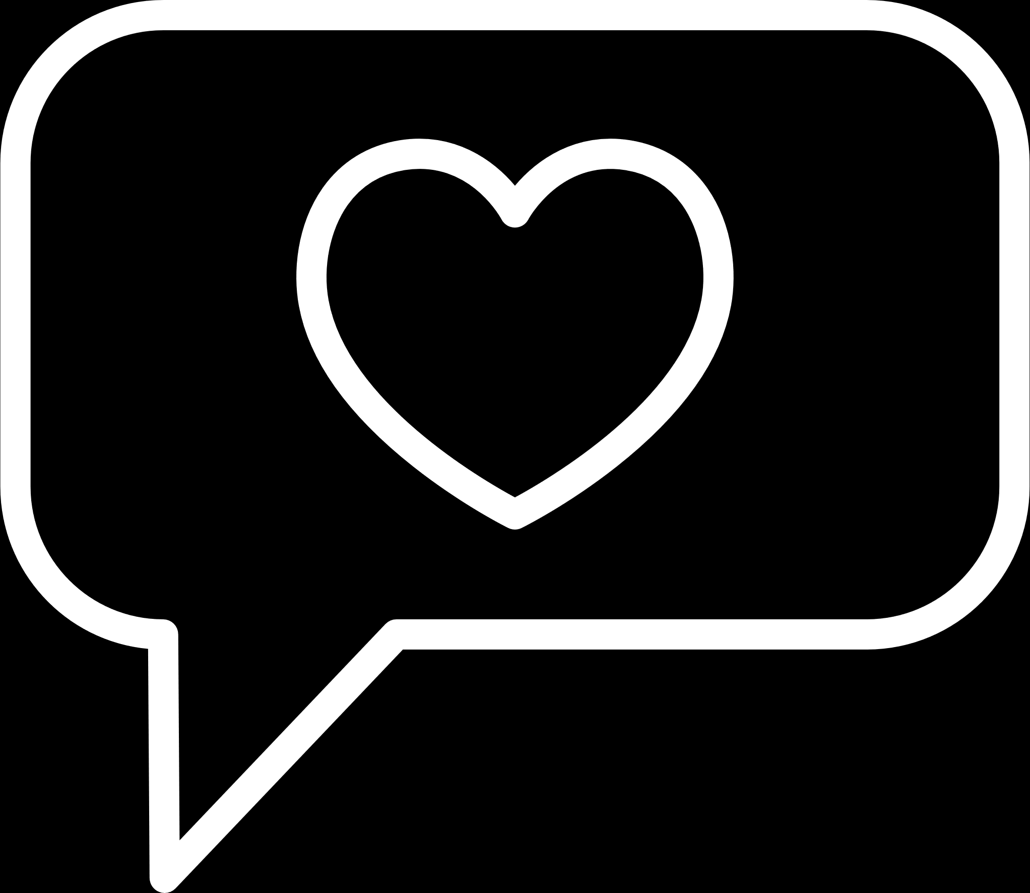
Hoạt động nhóm chuyên gia hoàn thành phiếu học tập
Nhóm 1, 3
Nghiên cứu phiếu học tập nhóm A.
Nhóm 2, 4
Nghiên cứu phiếu học tập nhóm B.

Slide 8
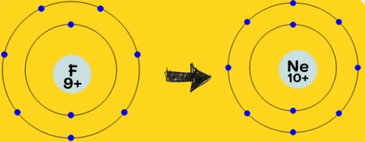
1. Nhiệm vụ 1 (Nhóm chuyên gia – NHÓM A):
1.1. Nguyên tử F (Z = 9)
a) Số electron ở lớp ngoài cùng của nguyên tử F là…………………………….
b) Để đạt được lớp e ngoài cùng bền vững như Ne, nguyên tử F phải nhường hay nhận bao nhiêu electron?..............................................................
c) Sau khi nhường hoặc nhận electron, nguyên tử F sẽ trở thành anion hay cation? Viết cấu hình e của ion đó…………………………………………………

Slide 9
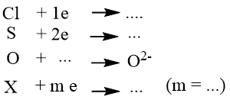
1. Nhiệm vụ 1 (Nhóm chuyên gia – NHÓM A):
1.2. Hoàn thành sơ đồ tạo thành ion sau:
1.3. Cho số hiệu nguyên tử: F (Z = 9), O (Z = 8), S (Z = 16). Nêu nhận xét về cấu hình electron của ion F⁻, O²⁻, S²⁻ so với khí hiếm gần nó nhất.

Slide 10
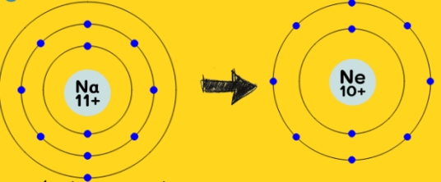
2. Nhiệm vụ 2 (Nhóm chuyên gia – NHÓM B):
2.1. Nguyên tử Na (Z = 11)
a) Số electron ở lớp ngoài cùng của nguyên tử Na là…………………………..
b) Để đạt được lớp e ngoài cùng bền vững như Ne, nguyên tử Na phải nhường hay nhận bao nhiêu electron?..............................................................
c) Sau khi nhường hoặc nhận electron, nguyên tử Na sẽ trở thành anion hay cation? Viết cấu hình e của ion đó…………………………………………….

Slide 11
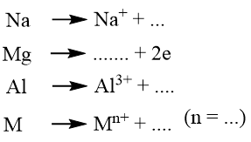
2. Nhiệm vụ 2 (Nhóm chuyên gia – NHÓM B):
2.2. Hoàn thành sơ đồ tạo ion sau:
2.3. Cho số hiệu nguyên tử: Na (Z = 11), Mg (Z = 12), Al (Z = 13), K (Z = 19). Nêu nhận xét về cấu hình electron của ion Na⁺, Mg²⁺, Al³⁺, K⁺ so với khí hiếm gần nó nhất.

Slide 12
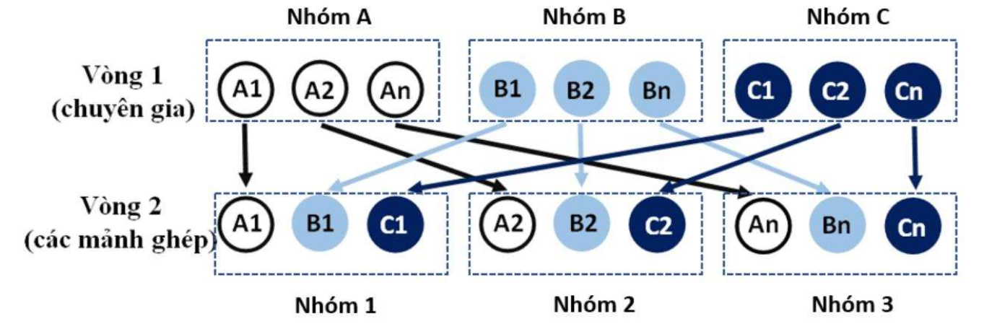
Hoạt động nhóm mảnh ghép hoàn thành phiếu học tập C
Notes:
Trao đổi 1 số HS các nhóm cho nhau tạo thành các nhóm mảnh ghép sao cho trong các nhóm A,B,C,D có đồng thời HS của cả 4 nhóm 1,2,3,4. Cả 4 nhóm mới đều hoàn thành 1 nhiệm vụ giống nhau là hoàn thành phiếu học tập C.

Slide 13
3. Nhiệm vụ 3 ( Nhóm mảnh ghép - Phiếu học tập C)
3.1. Dựa vào kiến thức đã học kết hợp với thông tin SGK – trang 54 và cho biết sự tạo thành hợp chất ion NaCl xảy ra như thế nào? Thế nào là liên kết ion?
……………………………………………………………………………………………………………………………………………………………………………………………………………………………………………………………………………………………….

Slide 14
3. Nhiệm vụ 3 ( Nhóm mảnh ghép - Phiếu học tập C)
3.2. Cho các ion: Na⁺, F⁻, SO₄²⁻, Al³⁺, O²⁻, S²⁻, OH⁻. Ion nào là ion đơn nguyên tử, ion nào là ion đa nguyên tử?
3.3. Sự tạo thành hợp chất ion CaCl₂ xảy ra như thế nào? Ca(Z = 20), Cl (Z = 17).
…………………………………………………………….....................................................................................................................................................................

Slide 15

Đáp án
Nhóm A
1.1. Nguyên tử F (Z = 9).
a) Số electron ở lớp ngoài cùng của nguyên tử F là 7.
b) Để đạt được lớp e ngoài cùng bền vững như Ne, nguyên tử F phải nhận 1 electron.
c) Sau khi nhận 1 electron, nguyên tử F sẽ trở thành anion.
Cấu hình e của ion đó: 1s²2s²2p⁶.

Slide 16
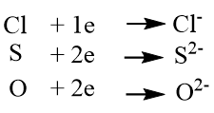

Đáp án
Nhóm A
1.2.
(m = 1,2)
1.3. Cấu hình electron của ion F⁻, O²⁻, S²⁻ giống cấu hình electron của khí hiếm gần nó nhất.

Slide 17

Đáp án
Nhóm B
1.1. Nguyên tử Na (Z = 11).
a) Số electron ở lớp ngoài cùng của nguyên tử Na là 1.
b) Để đạt được lớp e ngoài cùng bền vững như Ne, nguyên tử Na phải nhường 1 electron.
c) Sau khi nhường electron, nguyên tử Na sẽ trở thành cation.
Cấu hình e của ion đó: 1s²2s²2p⁶.

Slide 18
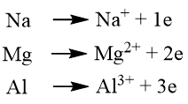

Đáp án
Nhóm B
1.2.
(n = 1,2,3)
1.3. Cấu hình electron của ion Na⁺, Mg²⁺, Al³⁺, K⁺ giống cấu hình electron của khí hiếm gần nó nhất.

Slide 19
Đáp án
3.1
Na: 1s²2s²2p⁶3s¹ Na → Na⁺ + 1e
Cl: 1s²2s²2p⁶3s²3p⁵ Cl + 1e → Cl⁻
Các ion trái dấu hút nhau bằng lực hút tĩnh điện tạo nên hợp chất ion.
Na⁺ + Cl– → NaCl
3.2.
Ion đơn nguyên tử: Na⁺, F⁻, Al³⁺, O²⁻, S²⁻.
Ion đa nguyên tử: SO₄²⁻, OH⁻

Slide 20
Đáp án
3.3.
Phân tử CaO
Ca: 1s²2s²2p⁶3s²3p⁶4s² Ca → Ca²⁺ + 2e
Cl: 1s²2s²2p⁶3s²3p⁵ 2Cl + 2.1e → 2Cl⁻
Các ion trái dấu hút nhau bằng lực hút tĩnh điện tạo nên hợp chất ion.
Ca²⁺ + 2Cl⁻ → CaCl₂

Slide 21
Kết luận
Liên kết ion được hình thành bởi lực hút tĩnh điện giữa các ion mang điện tích trái dấu.
Ví dụ:
Liên kết ion trong hợp chất NaCl tạo bởi lực hút tĩnh điện giữa cation Na⁺ và anion Cl⁻.
Na⁺ + Cl⁻ → NaCl

Slide 22
Kết luận
Ví dụ:
Liên kết ion cũng có thể được hình thành từ ion đa nguyên tử, ví dụ như các quá trình:
K⁺ + NO₃⁻ → KNO₃
NH₄⁺ + NO₃⁻ → NH₄NO₃
Mg²⁺ + CO₃⁻ → MgCO₃
Các hợp chất được tạo nên từ cation và anion gọi là hợp chất ion.

Slide 23
1. Phát biểu nào sau đây là đúng?
A. Liên kết ion chỉ có trong đơn chất.
B. Liên kết ion chỉ có trong hợp chất.
C. Liên kết ion có trong cả đơn chất và hợp chất.

Slide 24
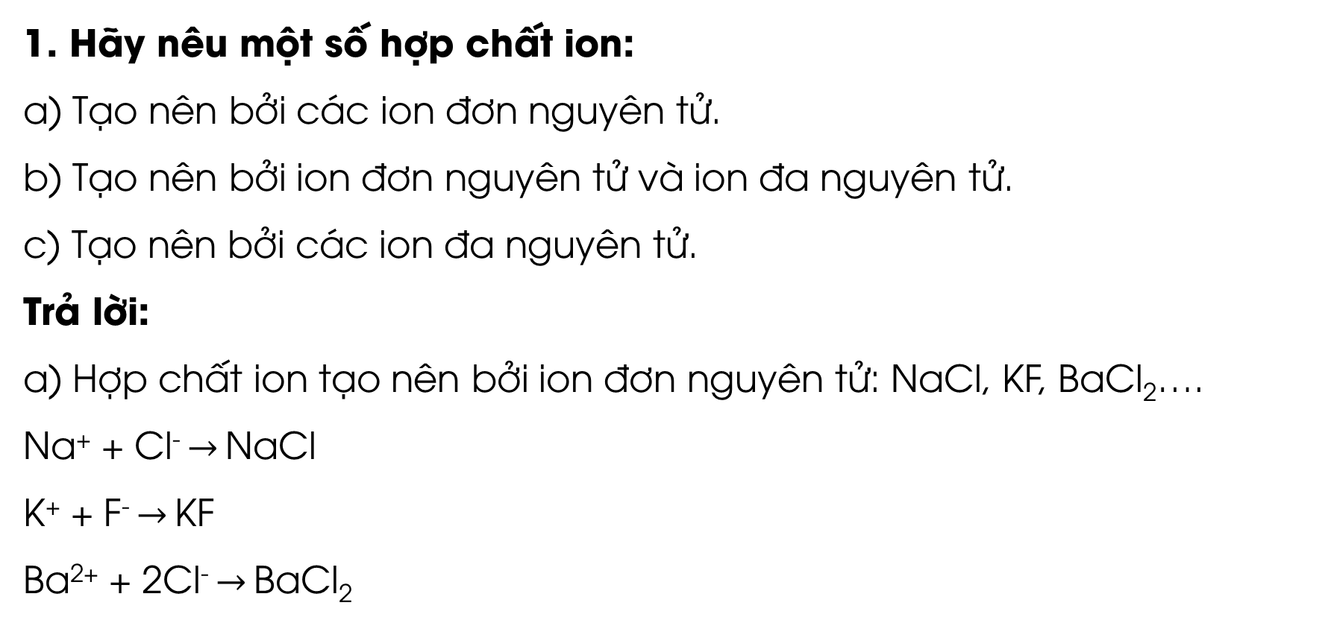
1. Hãy nêu một số hợp chất ion:
a) Tạo nên bởi các ion đơn nguyên tử.
b) Tạo nên bởi ion đơn nguyên tử và ion đa nguyên tử.
c) Tạo nên bởi các ion đa nguyên tử.
Trả lời:
a) Hợp chất ion tạo nên bởi ion đơn nguyên tử: NaCl, KF, BaCl₂….
Na⁺ + Cl⁻ $→$ NaCl
K⁺ + F⁻ $→$ KF
Ba²⁺ + 2Cl⁻ $→$ BaCl₂

Slide 25
Trả lời:
b) Hợp chất ion tạo nên bởi ion đơn nguyên tử và ion đa nguyên tử: NaNO₃; K₂SO₄; CaCO₃; NH₄Cl …
Na⁺ + NO₃⁻ → NaNO₃
2K⁺ + SO₄²⁻ → K₂SO₄
Ca²⁺ + CO₃²⁻ → CaCO₃
NH₄⁺ + Cl⁻ → NH₄Cl
c) Tạo nên bởi các ion đa nguyên tử
2NH₄⁺ + SO₄²⁻ → (NH₄)₂SO₄
NH₄⁺ + NO₃⁻ → NH₄NO₃

Slide 26

Hoạt động nhóm
Nêu kết luận về:
Quá trình hình thành các ion âm.
Quá trình hình thành các ion dương.
Thế nào là ion đơn nguyên tử đa nguyên tử?
Nêu các giai đoạn hình thành liên kết ion.

Slide 27
Nguyên tử phi kim có xu hướng nhận thêm electron để trở thành ion âm hay anion (có cấu hình electron giống khí hiếm).
Tổng quát:
X + me → X^{m-}

Slide 28
Nguyên tử kim loại có xu hướng nhường electron để trở thành ion dương hay cation (có cấu hình electron giống khí hiếm).
Tổng quát:
M → M^{n+} + ne

Slide 29
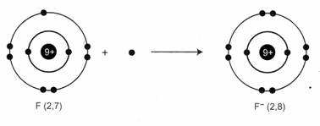
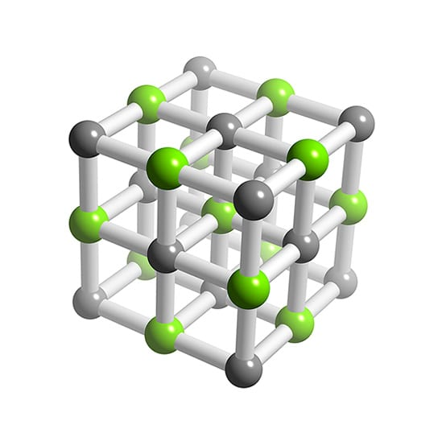
Các ion có cấu tạo từ một nguyên tử là các ion đơn nguyên tử.
Các ion có cấu tạo từ 2 hay nhiều nguyên tử trở lên là các ion đa nguyên tử.

Slide 30
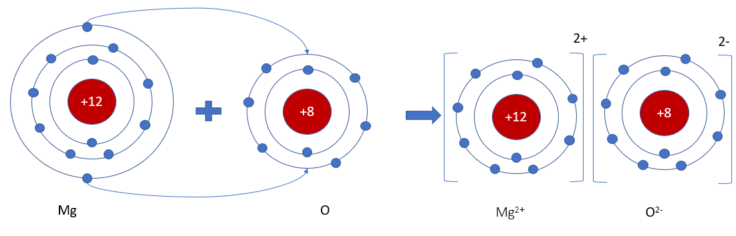
Sự hình thành liên kết ion:
Giai đoạn 1: Hình thành các ion trái dấu từ các quá trình kim loại nhường electron và phi kim nhận electron theo quy tắc octet.
Giai đoạn 2: Các ion trái dấu hút nhau bằng lực hút tĩnh điện tạo nên hợp chất ion. Các ion trái dấu kết hợp với nhau theo tỉ lệ sao cho tổng điện tích của các ion trong hợp chất phải bằng 0.

Slide 31
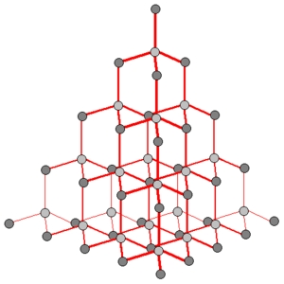
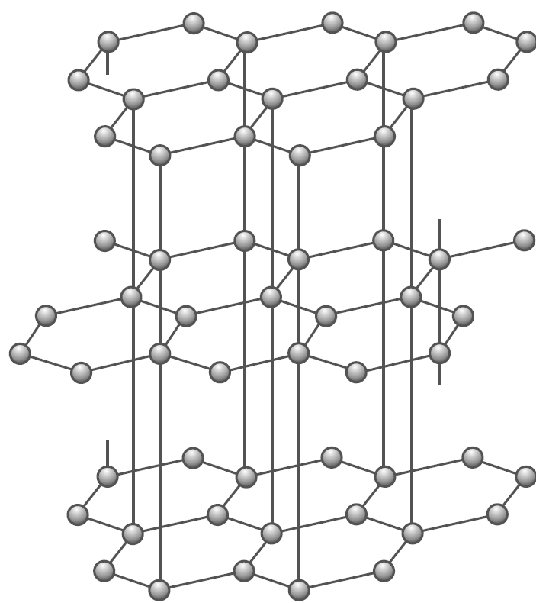
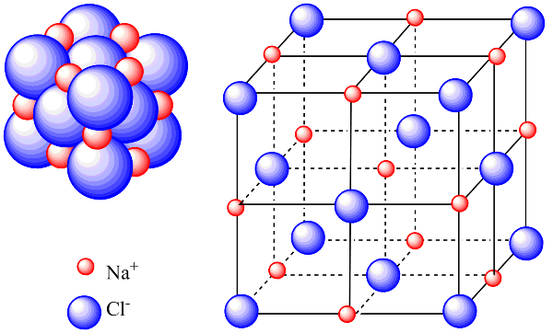
II. Tinh thể ion

Slide 32
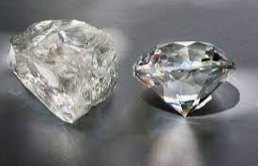
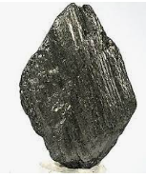
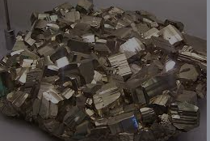
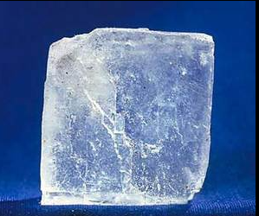
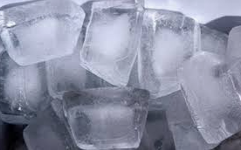
Tinh thể ion là gì?
Tinh thể ion là loại tinh thể được tạo nên bởi các cation và anion.
Kể tên 1 số tinh thể mà em biết.

Slide 33
Tinh thể kim cương
Tinh thể than chì
Tinh thể kim loại
Trong các hình ảnh trên đâu là hình ảnh về tinh thể ion?
Tinh thể muối ăn
Tinh thể nước đá

Slide 34
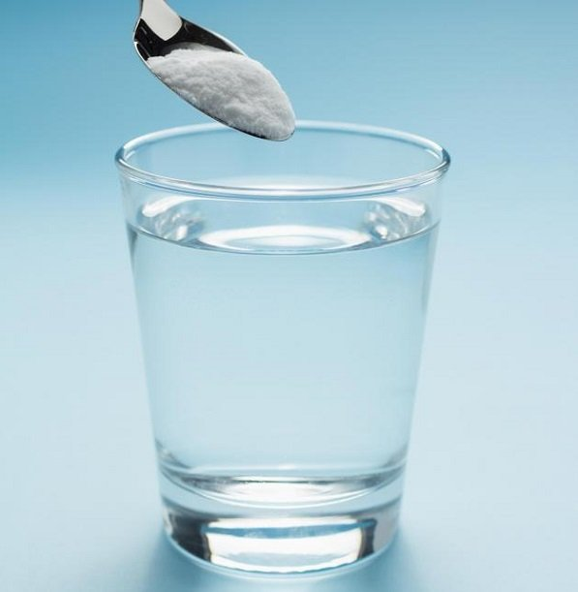
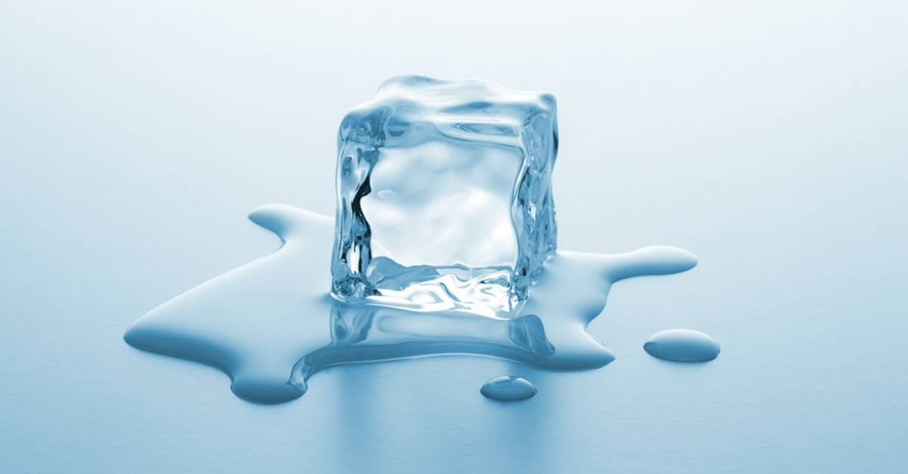
Nêu đặc điểm của hợp chất ion (VD: NaCl) về tính tan trong nước, nhiệt độ nóng chảy và nhiệt độ sôi so với một số loại tinh thể khác (vd: than chì, nước đá,vv…)

Slide 35
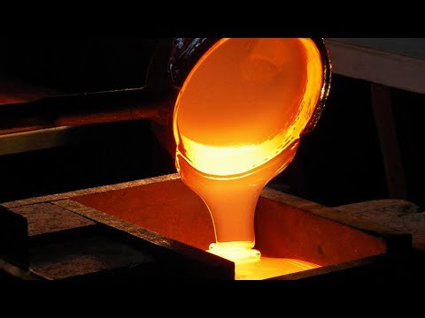
Đặc điểm của hợp chất ion ở điều kiện thường:
Tồn tại ở dạng tinh thể.
Có nhiệt độ nóng chảy và nhiệt độ sôi khá cao.
Tan nhiều trong nước.

Slide 36

Ấn để đến trang sách

Slide 37
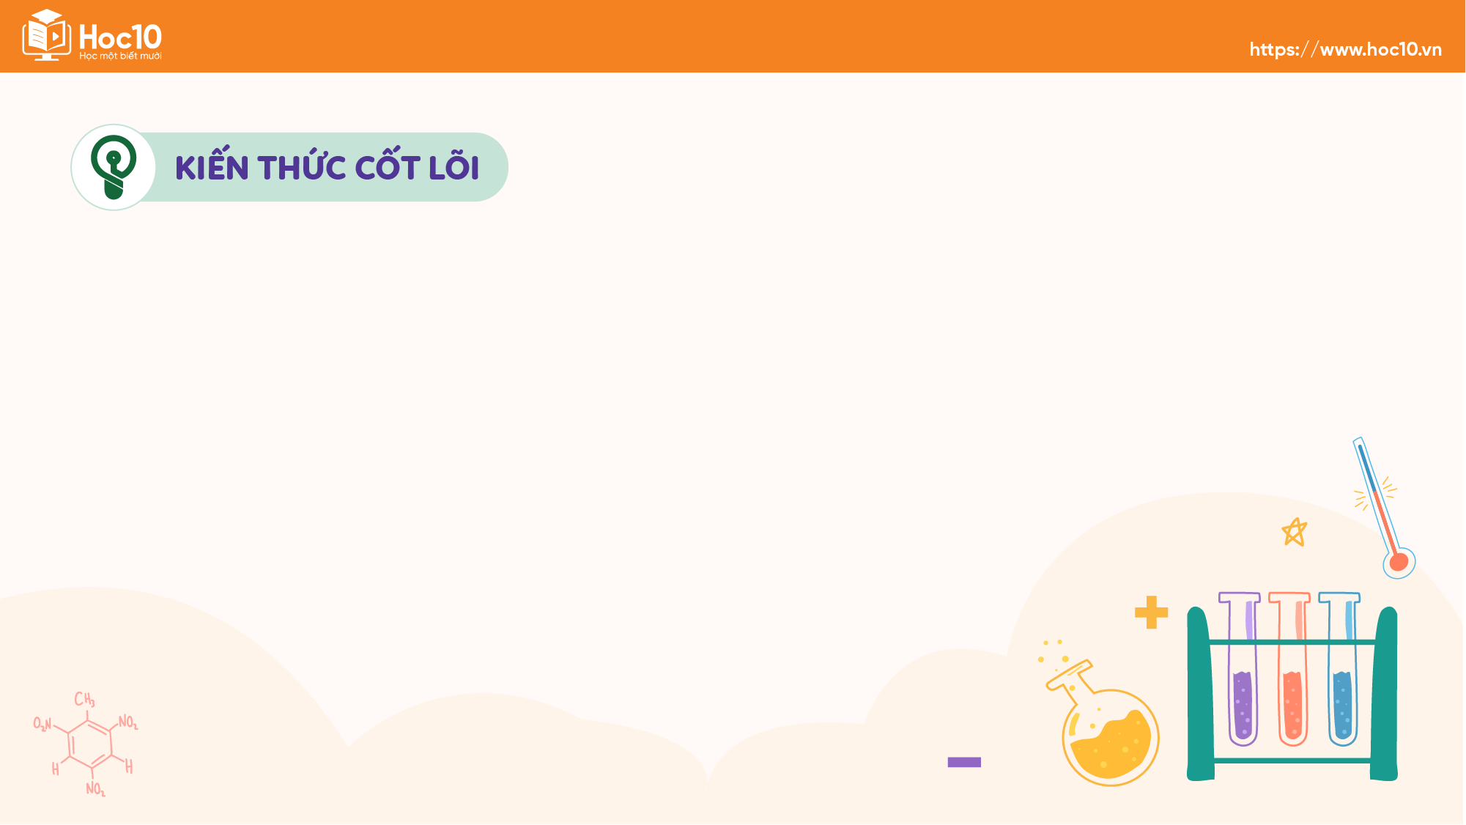
Liên kết ion được hình thành bởi lực hút tĩnh điện giữa các ion mang điện tích trái dấu.
Liên kết ion thường được hình thành giữa kim loại điển hình và phi kim điển hình. Hợp chất ion được tạo nên từ cation và anion.
Ở điều kiện thường, các hợp chất ion thường tồn tại ở dạng tinh thể rắn.

Slide 38

Ấn để đến trang sách

Slide 39




non
Ong
học
việc

Slide 40


Câu 1: Hợp chất tạo nên bởi
ion Al³⁺ và O²⁻ là hợp chất
A. cộng hoá trị.
B. ion.
C. có công thức Al₂O₃.
D. có công thức Al₃O₂.
Notes:
Hướng dẫn GV click vào bông hoa tương ứng để chọn đáp án đúng.

Slide 41
Câu 2: Những tính chất nào sau đây là tính chất điển hình của hợp chất ion?
A. Tồn tại ở thể khí trong điều kiện thường.
B. Có nhiệt độ nóng chảy và nhiệt độ sôi cao.
C. Thường tồn tại ở thể rắn trong điều kiện thường.
D. Có nhiệt độ nóng chảy và nhiệt độ sôi thấp.
Notes:
Hướng dẫn GV click vào bông hoa tương ứng để chọn đáp án đúng.

Slide 42
Câu 3: Trong các phản ứng hóa học, nguyên tử kim loại có xu hướng
A. Nhận thêm electron.
B. Nhường bớt electron.
C. Tùy vào từng phản ứng cụ thể.
D. Tùy vào từng kim loại cụ thể.
Notes:
Hướng dẫn GV click vào bông hoa tương ứng để chọn đáp án đúng.

Slide 43
Câu 4: Liên kết ion là liên kết được hình thành bởi
A. sự góp chung các electron độc thân.
B. sự cho – nhận cặp electron hóa trị.
C. lực hút giữa các ion điện tích trái dấu
D. lực hút giữa các ion dương và e tự do.
Notes:
Hướng dẫn GV click vào bông hoa tương ứng để chọn đáp án đúng.

Slide 44
Câu 5: Các nguyên tử liên kết với nhau tạo thành phân tử để:
A. có năng lượng thấp hơn.
B. có cấu hình electron của khí hiếm.
C. có 2e hoặc 8e ở lớp ngoài cùng.
D. có năng lượng cao hơn.
Notes:
Hướng dẫn GV click vào bông hoa tương ứng để chọn đáp án đúng.

Slide 45
Câu 6: Trong phản ứng : 2Na + Cl₂ → 2NaCl, có sự hình thành:
A. cation Sodium và Chloride.
B. anion Sodium và cation Chloride.
C. anion Sodium và Chloride.
D. cation Sodium và anion Chloride
Notes:
Hướng dẫn GV click vào bông hoa tương ứng để chọn đáp án đúng.

Slide 46
Câu 7: Dãy chất nào sau đây có liên kết ion:
A. NaCl, H₂O,
KF, CsF.
B. KF, NaCl,
NH₃, HCl.
C. NaCl, KCl,
KF, CsF.
D. CH₄, SO₂, NaCl, KF.
Notes:
Hướng dẫn GV click vào bông hoa tương ứng để chọn đáp án đúng.

Slide 47

Ấn để đến trang sách

Slide 48

3*
a) Giải thích vì sao bán kính nguyên tử Na, Mg lớn hơn bán kính các ion kim loại tương ứng.
b) Vì sao cả Na₂O và MgO đều là chất rắn ở nhiệt độ thường?
c) Vì sao nhiệt độ nóng chảy của MgO (2 852 ºC) cao hơn rất nhiều so với Na₂O (1 132 ºC)?

Slide 49
2. Nuôi tinh thể muối ăn
Bước 1. Tạo dung dịch nước muối quá bão hoà: Cho muối ăn (muối tinh) vào khoảng 500 mL nước sôi, khuấy đều đến khi muối ăn không thể tan thêm được nữa, để nguội và gạn lọc bỏ cặn lắng, thu được nước muối quá bão hoà.
Bước 2. Tạo tinh thể mầm: Rót khoảng 50 mL dung dịch muối quá bão hoà vào cốc, để trong ngăn mát tủ lạnh 5 – 7 ngày sẽ thu được tinh thể mầm. Chọn lấy tinh thể mầm to nhất trong số các tinh thể thu được.

Slide 50
2. Nuôi tinh thể muối ăn
Bước 3. Nuôi tinh thể: Buộc tinh thể mầm vào dây chỉ, treo vào giữa 450 mL dung dịch nước muối còn lại. Để yên, tránh bụi nhưng không đậy nắp để nước bay hơi. Nếu mầm bị tan thì buộc lại mầm mới, nếu sau 2 – 3 ngày mầm không tan thì sau một thời gian sẽ thu được tinh thể NaCl lớn hơn phát triển từ mầm này. Để lưu giữ các tinh thể NaCl, có thể dùng sơn bóng (sơn móng tay chẳng hạn) sơn lên bề mặt tinh thể.
Chú ý: Có thể thay NaCl bằng các muối khác như CuSO₄, KAl(SO₄)₂.12H₂O (phèn chua).

Slide 51

Ấn để đến trang sách

Slide 52

Ôn tập và ghi nhớ kiến thức trong bài
Tìm hiểu và nuôi tinh thể muối ăn
Chuẩn bị Bài 11: Liên kết cộng hóa trị

Slide 53


Slide 54



Like fanpage Hoc10 - Học 1 biết 10 để nhận thêm nhiều tài liệu giảng dạy
theo đường link:
Hoc10 – Học 1 biết 10
Hoặc truy cập qua QR code

